Slide 1

PROTOCOLO HTTP

Slide 2

CONCEPTO
HTTP es un protocolo de transferencia de hipertexto fundamental para la comunicación en la web. Se caracteriza por su simplicidad y uso en el intercambio de datos entre clientes y servidores.

Slide 3
Optimización de HTTP para IoT
Los dispositivos IoT suelen operar con restricciones de ancho de banda y recursos de procesamiento, lo que hace necesario optimizar la transmisión de datos.
Existen técnicas de comprensión de datos como: GZIP o CBOR para reducir el tamaño del payload.

Slide 4

Payload:
La carga útil de una comunicación; es la parte de un mensaje que contiene los datos reales que se quieren transmitir, sin incluir los encabezados ni la metadata. Reducir el tamaño del payload minimiza el uso de ancho de banda y acelera la transmisión de datos.

Slide 5
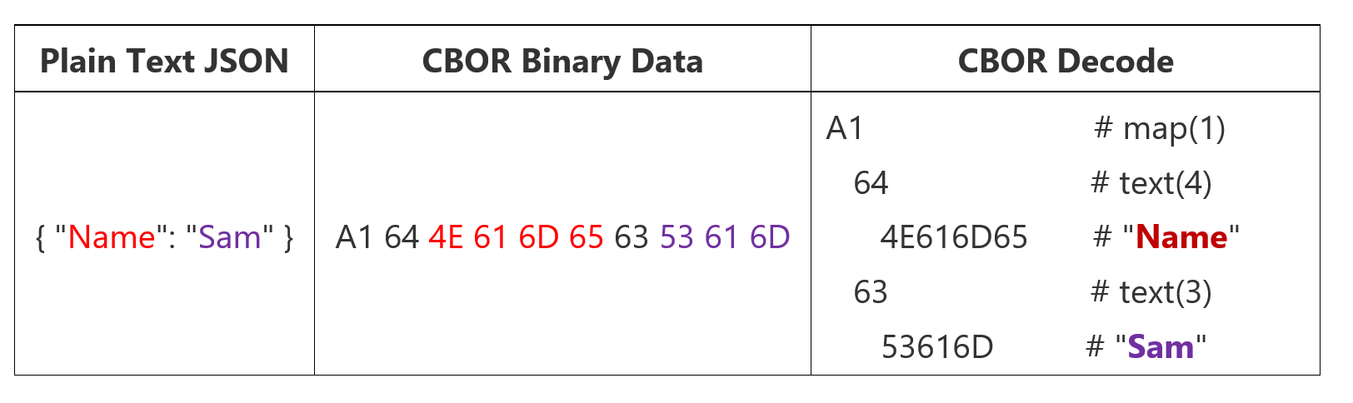
CBOR
Formato binario que representa estructuras de datos de forma más eficiente que JSON, mejorando la velocidad y el almacenamiento.

Slide 6
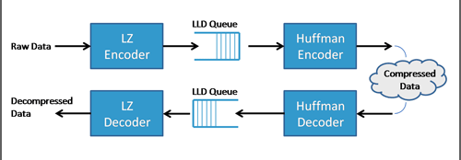
GZIP
Método de compresión ampliamente soportado que reduce significativamente el tamaño de los datos transmitidos.

Slide 7

Comunicación entre Sistemas Embebidos y Servidores API RESTful
Los sistemas embebidos, como sensores y controladores, se comunican con servidores a través de APIs RESTful.

Slide 8
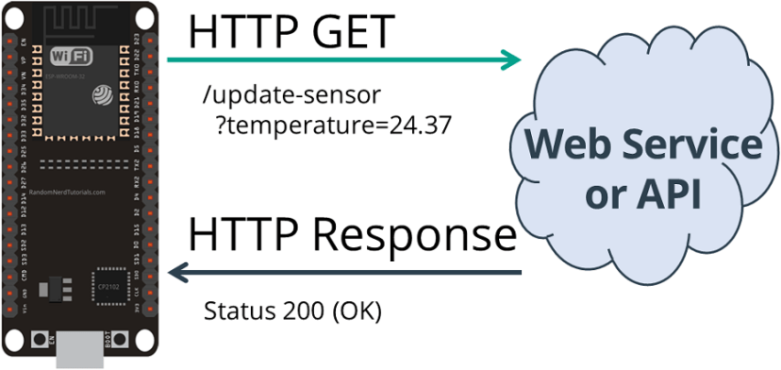
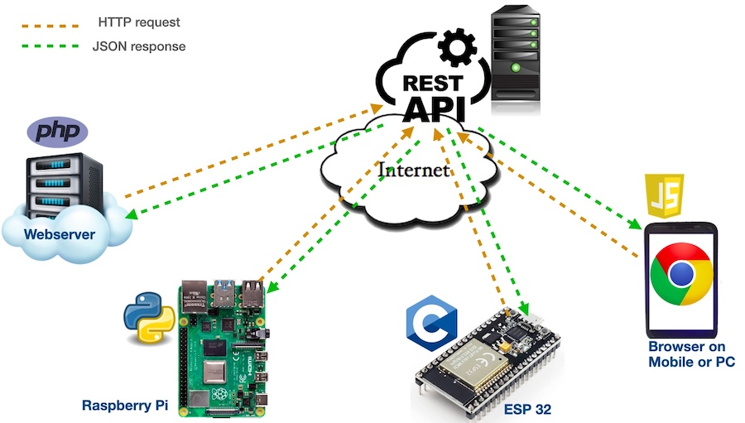

Slide 9
Beneficios
Escalabilidad: REST permite la integración de múltiples dispositivos sin comprometer la eficiencia.
Estandarización: Uso de métodos HTTP (GET, POST, PUT, DELETE) que simplifican la interacción.

Slide 10
CoAP como Alternativa

Slide 11
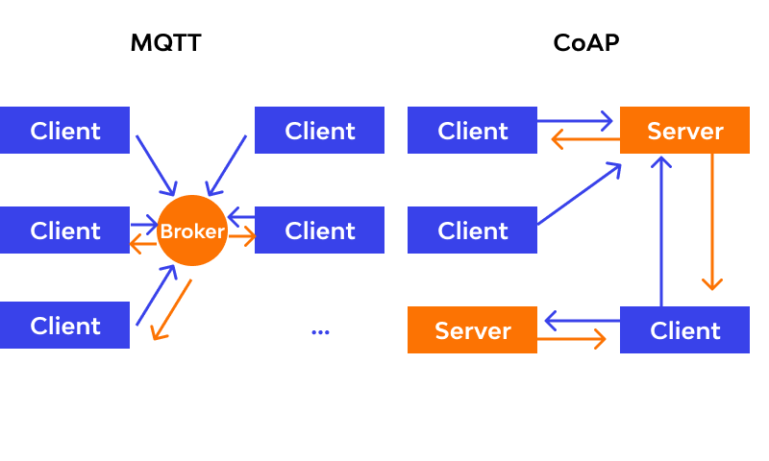
¿Qué es CoAP (Constrained Application Protocol)?
Un protocolo de comunicación diseñado específicamente para entornos de IoT con recursos limitados, basado en el modelo de intercambio de mensajes de UDP.

Slide 12
Características
Ligero y eficiente: Menor carga en términos de consumo de ancho de banda y recursos de procesamiento.
1
Modelo de solicitud-respuesta similar a HTTP: Permite operaciones como GET, POST, PUT y DELETE.
2
Uso en redes limitadas: Ideal para dispositivos con conectividad intermitente o baja.
3

Slide 13

Comparación con http
Menor overhead: CoAP es más eficiente para dispositivos IoT que necesitan conservar energía y operar con conectividad limitada.

Slide 14
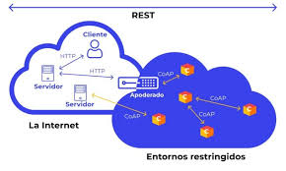
EJEMPLO COAP

Slide 15

HTTP Y GATEWAYS
¿Qué son los Gateways en IoT?: Dispositivos o software que actúan como intermediarios entre los dispositivos IoT y la nube o servidores externos.

Slide 16
FUNCIONES CLAVE
Conversión de protocolos: Traducen protocolos como CoAP a HTTP o MQTT a HTTP, permitiendo la interoperabilidad.
Optimización de datos: Filtran y agrupan datos para reducir la cantidad de información enviada a la nube.

Slide 17
VENTAJAS
Seguridad mejorada: Proveen capas adicionales de autenticación y cifrado.
Gestión de dispositivos: Facilitan la administración de múltiples dispositivos en la red IoT.

Slide 18
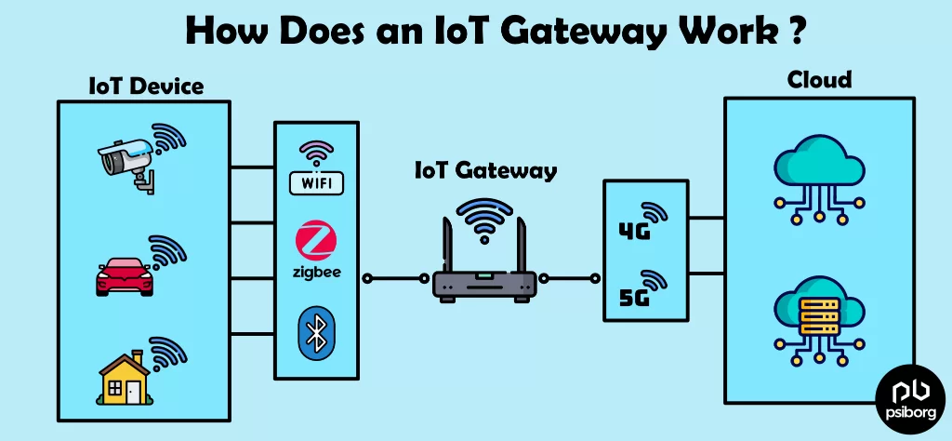
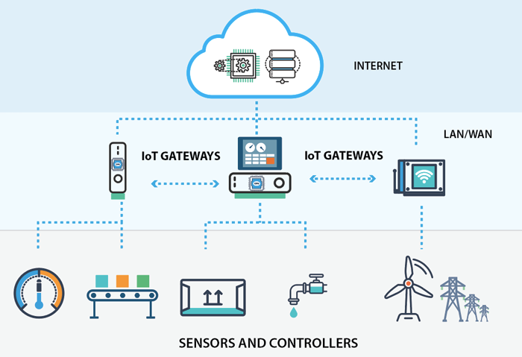
Ejemplo

